Slide 1
WP4: Πιλοτική δοκιμή
Παραδοτέο Α3. Γενικές Εκπαιδευτικές Δραστηριότητες
Δραστηριότητα παιχνιδιού με κάρτες σενάριο

Slide 3
Σκοπός του παιχνιδιού σεναρίου με κάρτες
Αυτό το παιχνίδι προορίζεται με μια ευχάριστη προσέγγιση, αλλά με μια σοβαρή οπτική επίσης. Το μέλλον της κινητικότητας είναι αβέβαιο, κυρίως επειδή δεν γνωρίζουμε πώς θα αντιδράσουν διαφορετικοί άνθρωποι και ομάδες σε αυτήν.
Αυτό το παιχνίδι σχετίζεται με τη χρήση της δημιουργικότητας και της ενσυναίσθησής σας για να ξεπεράσετε μελλοντικές προκλήσεις στην κινητικότητα. Θα αναλάβετε έναν ρόλο μέσα σε μια πρόκληση που σχετίζεται με το μέλλον της κινητικότητας. Εναπόκειται σε εσάς να χρησιμοποιήσετε αυτόν τον ρόλο και τα εργαλεία που δίνονται για να ανταποκριθείτε σε αυτήν την πρόκληση και να κερδίσετε τους συμπαίκτες σας.

Slide 4
Τι χρειάζεστε για να παίξετε το παιχνίδι
Το παιχνίδι είναι απλό. Χρειάζεστε τουλάχιστον 3 με 5 παίκτες για να παίξετε, ενώ χρειάζεστε και τα ακόλουθα εργαλεία:
Ένας πίνακας παιχνιδιού.
Ένα σύνολο από κάρτες δράσης.
Ένα σύνολο από κάρτες PERSONA.
Ένα σύνολο από κάρτες πρόκλησης.
Ένα σύνολο από μάρκες.
Η ρύθμιση δεν θα μπορούσε να είναι πιο εύκολη. Απλώς απλώστε τον πίνακα του παιχνιδιού και βάλτε τις Κάρτες Πρόκλησης σε ένα σωρό στο κέντρο, με την όψη προς τα κάτω. Στη συνέχεια, τοποθετήστε τις κάρτες δράσης και τις κάρτες Persona σε ένα σύνολο για καθεμία, με την όψη προς τα κάτω, στο πλάι του πίνακα.

Slide 5
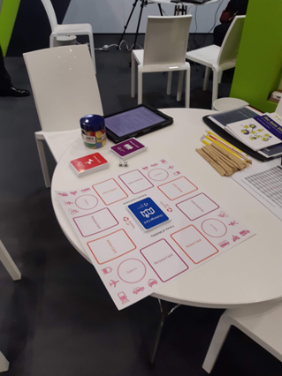
Πώς να παίξετε το παιχνίδι (1)
Πρώτα πρέπει να αποφασίσετε ποιος από εσάς θα είναι ο Challenge Master για αυτό το παιχνίδι. Ο Challenge Master είναι ο παίκτης που οι άλλοι παίκτες, που θα αναλάβουν τα Personas για το παιχνίδι, πρέπει να πείσουν ότι η δράση τους ανταποκρίνεται στην Πρόκληση με τον πιο δημιουργικό τρόπο.
Ο Challenge Master έχει 15 πόντους για να μοιράσει σε όλο το παιχνίδι, που συμβολίζονται με μάρκες ή οποιονδήποτε τρόπο επιλέγετε να κατανείμετε πόντους.
Το παιχνίδι εξελίσσεται σε τρεις γύρους.
Στην αρχή του πρώτου γύρου, κάθε παίκτης, με εξαίρεση τον Δάσκαλο της πρόκλησης, τραβάει μια Κάρτα Persona, και την βάζει κάτω, στραμμένη προς τα επάνω στη θέση του στον πίνακα.
Αυτή είναι η Persona που πρέπει να υποθέσουμε για το σύνολο του παιχνιδιού.Στη συνέχεια, ο Master Challenge αναποδογυρίζει την Κάρτα πρόκλησης στην κορυφή του σωρού. Αυτή είναι η πρόκληση στην οποία πρέπει να ανταποκριθούν οι άλλοι παίκτες.
Στη συνέχεια, κάθε παίκτης με εξαίρεση τον Δάσκαλο της πρόκλησης τραβάει μια Κάρτα Δράσης. Στη συνέχεια, πρέπει να περιγράψουν πώς η προσωπικότητά τους θα χρησιμοποιήσει αυτή τη Δράση για να ανταποκριθεί σε αυτήν την Πρόκληση.

Slide 6
Πώς να παίξετε το παιχνίδι (2)
Το Challenge Master ακούει όλες τις ενέργειες και στη συνέχεια κατανέμει πόντους στους παίκτες με βάση το πόσο δημιουργικοί και πιστευτοί ήταν. Μπορείτε να κατανείμετε πόντους όπως θέλετε, αν και να θυμάστε ότι υπάρχουν δύο ακόμη γύροι για να παίξετε. Επομένως, μην τα διαθέτετε όλα ταυτόχρονα.
Στον δεύτερο γύρο, κάθε παίκτης διατηρεί την Persona που έχει. Μια νέα Κάρτα Πρόκλησης κληρώνεται και κάθε παίκτης τραβάει μια νέα Δράση σύμφωνα με τον γύρο 1, προτού οι παίκτες χρησιμοποιήσουν το Persona και τη Δράση τους για να ανταποκριθούν στη νέα πρόκληση.
Στη συνέχεια, ο Challenge Master κατανέμει ξανά πόντους. Η ίδια διαδικασία ακολουθείται και στον 3ο γύρο.Στο τέλος του Γύρου 3, καταμετρώνται όλοι οι πόντοι και ο παίκτης με τους περισσότερους πόντους ανακηρύσσεται νικητής.

Slide 7
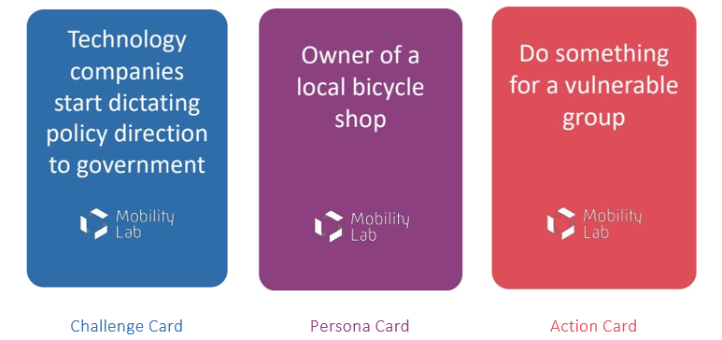
Παράδειγμα
Σε αυτή την περίπτωση, μπορείτε να πείτε:
«Το ποδηλατάδικό μου βρίσκεται σε μια υποβαθμισμένη γειτονιά. Ευτυχώς έχω την εύνοια του τοπικού βουλευτή. Οπότε διοργάνωσα μια δημόσια συνάντηση με τον βουλευτή, στο κατάστημα ποδηλάτων μου, και καλώ όλη την κοινότητα να συζητήσει τις ανησυχίες της σχετικά με τις ενέργειες της Big Tech, με τον βουλευτή.”

Slide 8
Χρόνος διάρκειας του παιχνιδιού
Διαφέρει. Εάν έχετε τον μέγιστο αριθμό παικτών, μπορεί να χρειαστούν έως και 10 λεπτά.
Copyright and Licencing
This work is licensed under the Creative Commons Attribution 4.0 International License. To view a copy of this license, visit http://creativecommons.org/licenses/by/4.0/ or send a letter to Creative Commons, PO Box 1866, Mountain View, CA 94042, USA.

